Slide 1


KHỞI ĐỘNG

Slide 2
  VƯỢT CHƯỚNG NGẠI VẬT
Luật chơi:
- Chọn ngẫu nhiên các câu hỏi (từ 1 đến 8).
- Trả lời đúng thì phần tương ứng với câu hỏi sẽ được lộ ra, trả lời sai thì mất quyền trả lời câu hỏi đó.
- Bất kỳ khi nào đều có thể trả lời về bức hình.
- Trò chơi sẽ kết thúc khi chủ đề bức hình được trả lời chính xác
ĐÃ HIỂU

Slide 3

  VƯỢT CHƯỚNG NGẠI VẬT
1
2
3
4
5
6
7
8
Gợi ý chủ đề:
1
2
3
4
Đây là biểu tượng của ngành kinh tế được mệnh danh là “Công nghiệp không khói”.
5
6
7
8
HÌNH ẢNH CHỦ ĐỀ
1
2
3
4
5
6
7
8

Slide 4
  VƯỢT CHƯỚNG NGẠI VẬT

Slide 5
  VƯỢT CHƯỚNG NGẠI VẬT
Câu 1
Vịnh biển nào ở nước ta được UNESCO công nhận là di sản thiên nhiên thế giới?
Vịnh Hạ Long
QUAY LẠI

Slide 6
  VƯỢT CHƯỚNG NGẠI VẬT
Câu 2
Thành phố nào có dân số đông nhất cả nước?
QUAY LẠI
TP. Hồ Chí Minh

Slide 7
  VƯỢT CHƯỚNG NGẠI VẬT
Câu 3
Cảng biển lớn nhất Miền Bắc Việt Nam là…
QUAY LẠI
Cảng Hải Phòng

Slide 8
  VƯỢT CHƯỚNG NGẠI VẬT
Câu 4
Nơi tập trung buôn bán phổ biến ở nông thôn là…
QUAY LẠI
Chợ

Slide 9
  VƯỢT CHƯỚNG NGẠI VẬT
Câu 5
Di tích Mỹ Sơn thuộc tỉnh nào?
QUAY LẠI
Quảng Nam

Slide 10
  VƯỢT CHƯỚNG NGẠI VẬT
Câu 6
Thị trường nào có sức mua bán hàng hoá rộng lớn nhất trên thế giới của nước ta?
QUAY LẠI
Trung Quốc

Slide 11
  VƯỢT CHƯỚNG NGẠI VẬT
Câu 7
“Thứ nhất Kinh kì, thứ nhì Phố Hiến”.
Phố Hiến ngày nay thuộc tỉnh nào ở nước ta?
QUAY LẠI
Hưng Yên

Slide 12
  VƯỢT CHƯỚNG NGẠI VẬT
Câu 8
Quốc lộ 1A không đi qua vùng kinh tế nào của nước ta?
QUAY LẠI
Tây Nguyên

Slide 13


Tiết 20- BÀI 10. THỰC HÀNH: TÌM HIỂU XU HƯỚNG PHÁT TRIỂN NGÀNH THƯƠNG MẠI, DU LỊCH
GV: Trần Kiều Trang

Slide 14
Bài 10. THỰC HÀNH: TÌM HIỂU XU HƯỚNG PHÁT TRIỂN NGÀNH THƯƠNG MẠI VÀ DU LỊCH
1. Một số xu hướng phát triển mới trong ngành thương mại, du lịch
Chọn một trong các nội dung sau của ngành thương mại:
Đẩy mạnh phát triển chuỗi cung ứng sản phẩm khép kín
1
Xây dựng
ý tưởng.
P Phát triển thương mại điện tử
2
3
Đa dạng hóa các loại hình kinh doanh
4
Đẩy mạnh phát tiển các mặt hàng thế mạnh, phát triển
thương hiệu hàng hóa Việt Nam
5
Đa dạng hó thị trường xuất khẩu, nhập khẩu.

Slide 15

Bài 10. THỰC HÀNH: TÌM HIỂU XU HƯỚNG PHÁT TRIỂN NGÀNH THƯƠNG MẠI VÀ DU LỊCH
1. Một số xu hướng phát triển mới trong ngành thương mại, du lịch
Chọn một trong các nội dung sau của ngành du lịch
Phát triển du lịch bền vững
Đa dạng hóa
các loại hình du lịch

Slide 16
Bài 10. THỰC HÀNH: TÌM HIỂU XU HƯỚNG PHÁT TRIỂN NGÀNH THƯƠNG MẠI VÀ DU LỊCH
1. Một số xu hướng phát triển mới trong ngành thương mại, du lịch
a. Xác định nhiệm vụ
GV chia lớp thành 4 - 6 nhóm và nêu ra các bước thực hiện nhiệm vụ:
Lựa chọn
chủ đề.
Lập kế hoạch thực hiện
Xây dựng
ý tưởng.
Bước 1
Bước 2
Bước 3

Slide 17
Bài 10. THỰC HÀNH: TÌM HIỂU XU HƯỚNG PHÁT TRIỂN NGÀNH THƯƠNG MẠI VÀ DU LỊCH
1. Một số xu hướng phát triển mới trong ngành thương mại, du lịch
b. Các nhóm thực hiện nhiệm vụ
Tổng hợp thông tin, tài liệu thu thập được từ chuyến tham quan
Thu thập và xử lí số liệu
Viết báo cáo theo chủ đề đã lựa chọn

Slide 18
Bài 10. THỰC HÀNH: TÌM HIỂU XU HƯỚNG PHÁT TRIỂN NGÀNH THƯƠNG MẠI VÀ DU LỊCH
1. Một số xu hướng phát triển mới trong ngành thương mại, du lịch
c. Các nhóm viết báo cáo
Viết báo cáo
Viết báo cáo
Nêu ý nghĩa của việc tìm hiểu môi trường tự nhiên
Nêu hiện trạng và nguyên nhân
Một số giải pháp
Trình bày báo cáo
Phân công người báo cáo
Chuẩn bị nội dung kèm theo: tranh ảnh, bảng số liệu, biểu đồ,...

Slide 19

Ví dụ minh họa về phát triển thương mại điện tử ở nước ta
Bài 10. THỰC HÀNH: TÌM HIỂU XU HƯỚNG PHÁT TRIỂN NGÀNH THƯƠNG MẠI VÀ DU LỊCH
2. Các nhóm trình bày bản báo cáo trước lớp
- Thương mại điện tử là hình thức kinh doanh trực tuyến (kinh doanh online) sử dụng nền tảng công nghệ thông tin với sự hỗ trợ của Internet để thực hiện các giao dịch mua bán, trao đổi, thanh toán trực tuyến.
- Đây là quá trình tiến hành một phần hay toàn bộ hoạt động thương mại thông qua những phương tiện điện tử hiện đại.
- Các hoạt động giao dịch, mua bán, quảng bá được thực hiện nhanh chóng, phủ sóng rộng rãi, hiệu quả, tiết kiệm chi phí và mở rộng phạm vi kinh doanh.

Slide 20
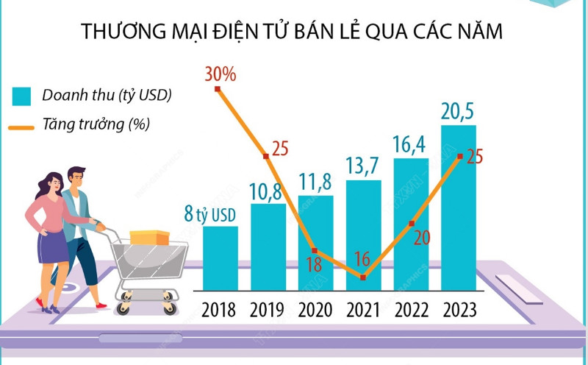
Bài 10. THỰC HÀNH: TÌM HIỂU XU HƯỚNG PHÁT TRIỂN NGÀNH THƯƠNG MẠI VÀ DU LỊCH
2. Các nhóm trình bày bản báo cáo trước lớp
- Tốc độ phát triển của thị trường thương mại điện tử Việt Nam.
- Giai đoạn 2018 - 2023:
+ Doanh thu tăng liên tục, tăng 12,5 tỉ USD; tăng 2,6 lần.
+ Tốc độ tăng trưởng nhìn chung là tăng.

Slide 21
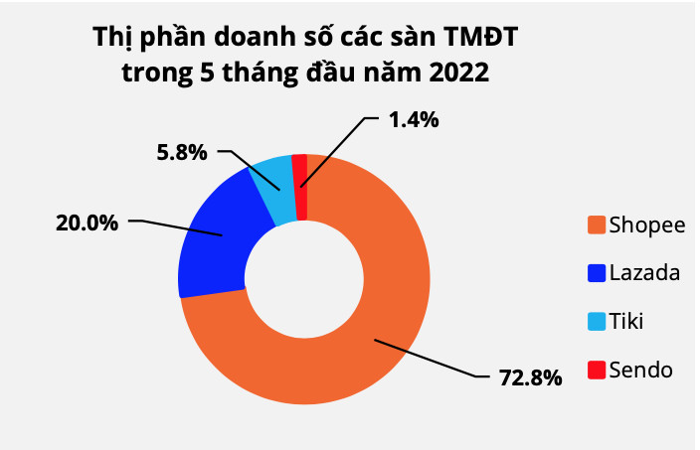
Bài 10. THỰC HÀNH: TÌM HIỂU XU HƯỚNG PHÁT TRIỂN NGÀNH THƯƠNG MẠI VÀ DU LỊCH
2. Các nhóm trình bày bản báo cáo trước lớp
- Thị phần thị trường thương mại điện tử Việt Nam
4 sàn thương mại điện tử có thị phần lớn nhất tại Việt Nam lần lượt là Shopee, Lazada, Tiki và Sendo.

Slide 22
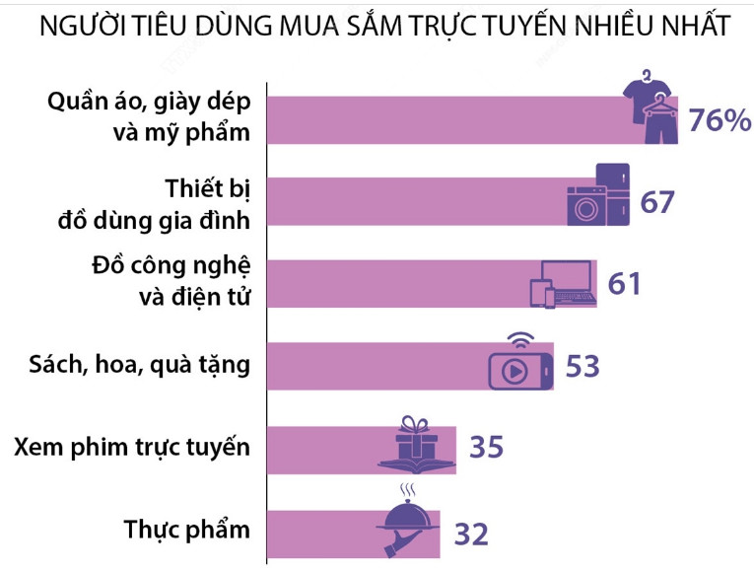
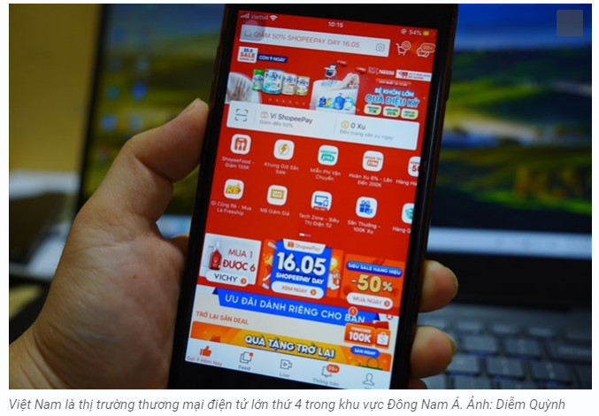
Bài 10. THỰC HÀNH: TÌM HIỂU XU HƯỚNG PHÁT TRIỂN NGÀNH THƯƠNG MẠI VÀ DU LỊCH
2. Các nhóm trình bày bản báo cáo trước lớp
Chi tiêu thương mại điện tử theo từng ngành hàng ở Việt Nam

Slide 23
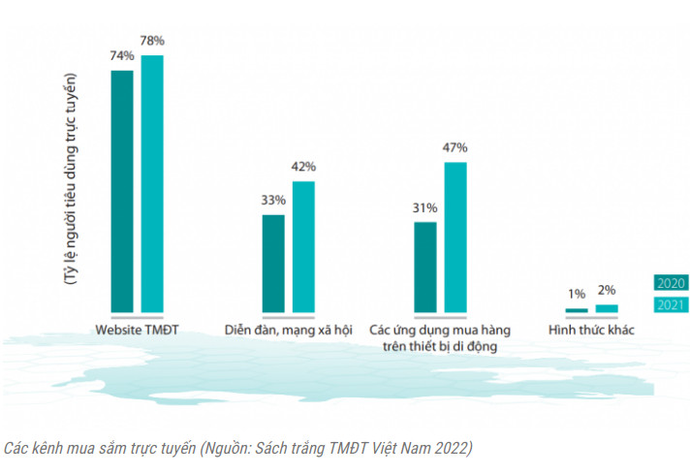
Bài 10. THỰC HÀNH: TÌM HIỂU XU HƯỚNG PHÁT TRIỂN NGÀNH THƯƠNG MẠI VÀ DU LỊCH
2. Các nhóm trình bày bản báo cáo trước lớp
- Các kênh mua sắm trực tuyến ở Việt Nam
- Gồm
+ website thương mại điện tử;
+mạng xã hội như Facebook, Instagram, Zalo…;
+ các ứng dụng mua hàng trên điện thoại di động.

Slide 24
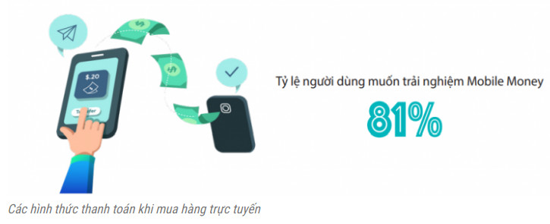
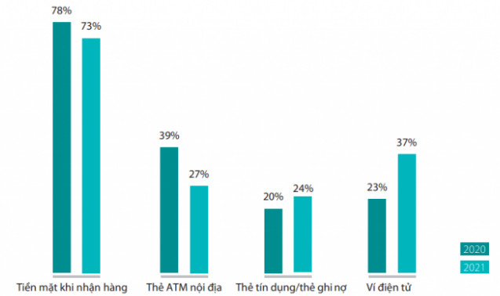
Bài 10. THỰC HÀNH: TÌM HIỂU XU HƯỚNG PHÁT TRIỂN NGÀNH THƯƠNG MẠI VÀ DU LỊCH
2. Các nhóm trình bày bản báo cáo trước lớp
Hình thức thanh toán mua sắm trực tuyến ở Việt Nam
Thị trường thương mại điện tử Việt Nam hiện tại vẫn phổ biến hình thức COD, thanh toán khi nhận hàng và thường sử dụng tiền mặt.

Slide 25

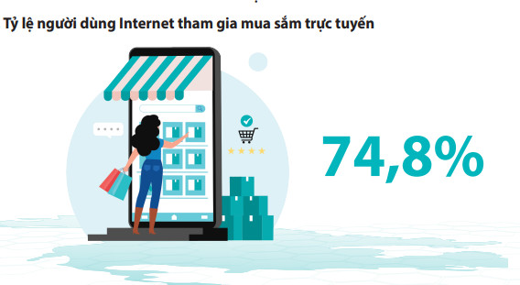
Bài 10. THỰC HÀNH: TÌM HIỂU XU HƯỚNG PHÁT TRIỂN NGÀNH THƯƠNG MẠI VÀ DU LỊCH
2. Các nhóm trình bày bản báo cáo trước lớp
- Xem livestream để mua sắm trực tuyến ở Việt Nam
Livestream là phương pháp bán hàng phổ biến và trở thành xu hướng trong thời gian gần đây ở nước ta.

Slide 26
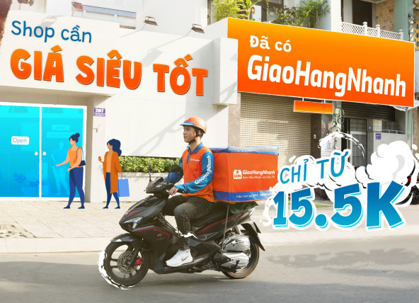


Slide 27



Slide 28


Slide 29
CÂU HỎI TÌNH HUỐNG
* Trả lời hai tình huống sau đây:
- Suy nghĩ và trả lời câu hỏi: Em sẽ làm gì để đóng góp cho sự phát triển ngành du lịch và xây dựng hình ảnh quốc gia?
- Đóng vai Bộ trưởng Bộ Văn hoá, Thể thao và Du lịch, em hãy đề xuất 1 giải pháp quan trọng nhất nhằm phát triển du lịch hiệu quả.

Slide 30


Slide 31
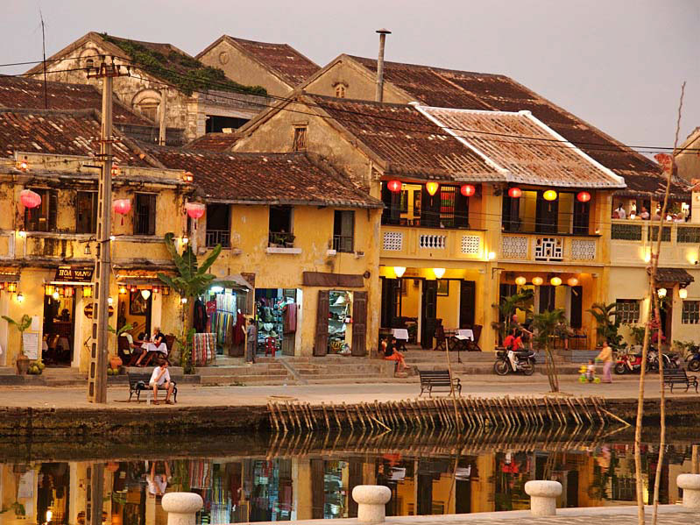

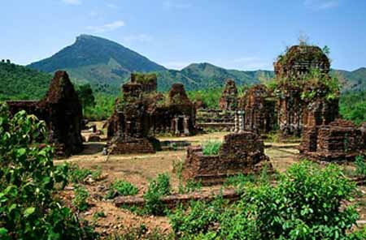
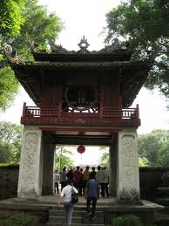
Phố cổ Hội An
Cố đô Huế
Văn miếu Quốc tử giám
Di tích Mĩ Sơn

Slide 32
VẬN DỤNG
+ Về nhà thiết kế trên khổ giấy A3 một thông điệp về phát triển du lịch bền vững.
+ Sử dụng bút màu, hình vẽ trang trí để sản phẩm hấp dẫn hơn, đạt hiệu quả tuyên truyền cao hơn.
+ Chú ý bảng tiêu chí đánh giá, để có sản phẩm tốt nhất.

Slide 33


Slide 34


